Slide 1

分布式存储系统原理和实践
金孟哲
jinmengzhe@360.cn
2014-08-28

Slide 2
分布式存储简介
分布式系统主要问题探讨
分布式小文件存储系统实践
挑战和收获
Page <number>

Slide 3
分布式存储简介
  分布式存储简介、应用
  典型的分布式存储系统(GFS+BigTable)
  性能预估
Page <number>

Slide 4
分布式存储简介-简介
  海量数据、远超单台服务器容量
  数据分布于多台服务器/多数据中心
  High Availability & High Reliability
    多备份、单点
  Fault Tolerant & Recovery
    硬盘故障、网络闪断、机器宕机、程序异常等
  可扩展性
    简单 + 平滑扩容
  可运维、易用
    运维简易。服务接口简单、对用户透明。
Page <number>

Slide 5
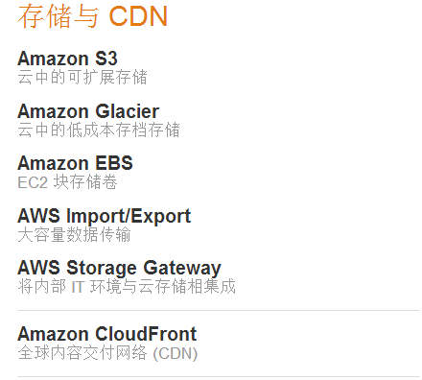
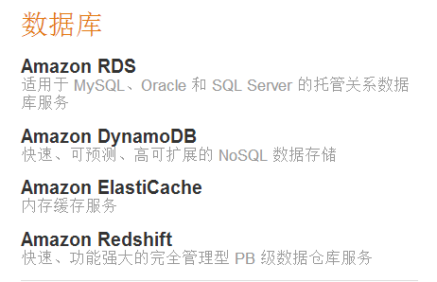
分布式存储简介-应用
分布式存储的应用
  云计算平台基础设施
  UGC类应用海量数据后台存储
  搜索后台海量数据存储
  广泛应用于互联网后台
  ……
Page <number>

Slide 6
分布式存储简介-GFS
GFS / HDFS
  Google 2003, first cluster-level file system
  Design for batch applications with large files
  Chunk 64M, 3 replications
  Single master for metadata and chunk management
  Scaled to ~50M files, 10P
Page <number>

Slide 7
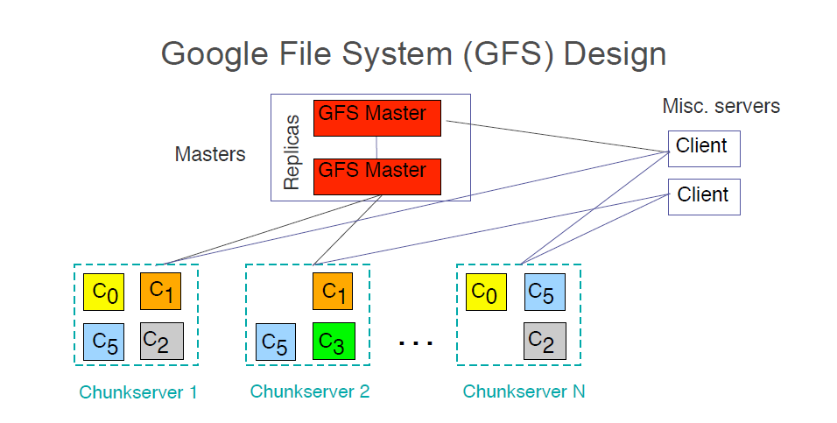
分布式存储简介-GFS架构
Page <number>
Notes:
数据分布，负载均衡； 由Master负责管理；
读写模型，写追加写模式，pipeline模型；
复制，一般三个备份，可以由应用指定几个备份，弱一致性；
Client先到Master寻址，然后直接与DataService交互读写数据；
宕机或数据损坏，有Master定期负责迁移，拷贝；
Pros
Simple架构简单，实现简单可靠，快速应用
适合大文件，流式应用，追求高吞吐率
与MapReduce结合，分布式计算快速普及
可靠性高
节约成本
Cons
对小文件不友好，实时性较差
Master单点瓶颈问题

Slide 8
分布式存储简介-BigTable
BigTable/HBase
  MySQL VS Hbase
  扩展性和运维
  互联网数据量、分库分表
  性能要求
  读写模型变化
  数据一致性、事务、跨表join等需求多样化
Page <number>

Slide 9
分布式存储简介-列式存储
  BigTable/Hbase：列式存储 VS 行式存储
UserID | Name | Birthday | Address
001 | Andy | N /A | ***
002 | Emma | 1990-10-12 | N/A
…
099 | Somebody | 1999-0701 | ***
userinfo.dat
name.dat
birth.dat
addr.dat
Page <number>
Notes:
列式存储的优点：1）数据相关性高，压缩比例高；特别是稀疏矩阵时，空间浪费少；2）访问数据特点，一般访问只是访问某些列，而不是所有的列；

Slide 10
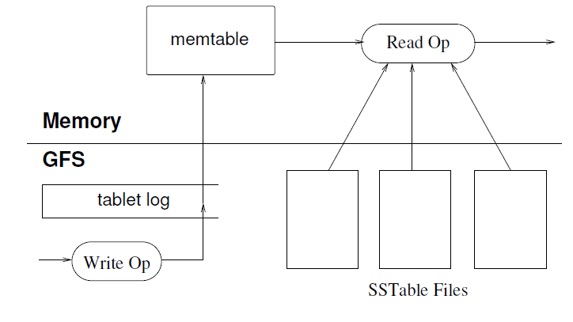
分布式存储简介-数据模型
  BigTable/Hbase：数据模型LSM-Tree
Page <number>
Notes:
LSM-tree是log structured merge tree，写入数据时并不是直接写入磁盘而是先写入内存中，对应上图的memtable，并且在内存中排序，为了确保内存中这块数据的可靠性，防止因机器故障导致这段数据的丢失，还要记录日志，对应上图中的WAL(Write Ahead Log)。等到Memtable达到一定的阈值，再将其合并到文件系统中，对应上图中的sstable。
针对写流程来说，传统的文件系统采用B+树模型，随机写入时每次平均要产生两次IO操作，性能比较低，而LSM方式将随机的写转化成顺序写，极大提升了随机写入的性能。而将WAL和SSLtable存放在分布式文件系统中，由分布式文件系统来提供数据的可靠性，又确保了数据的安全性。
针对读操作来说，数据有多个来源，合并的多级ssltable文件和内存memtable中数据，因此读的时候要做merge操作。相对于传统的B+树的模型，数据都是排序，读的性能得到很好的保证，看上去LSM-Tree的这种方式读性能相比有所降低。然而一方面由于写入性能得到提高减少了写入占用的IO时间，使得读能够得到更多的IO时间，读的性能也能得到部分提升；另一方面，读大多是读取最新一段更新的数据，在内存中命中的概率很高，而内存的访问性能要1000倍于磁盘访问，因此这样的设计方案也部分缓解了整体读性能的降低；最后，LSM-tree还通过部分优化，通过bloom filter降低查询次数和提供block cache，加之ssltable文件索引等各种优化措施，来加速读性能。
总的来说，LSM-tree这种方式，整体上提升了写的性能而又不降低读的性能。

Slide 11
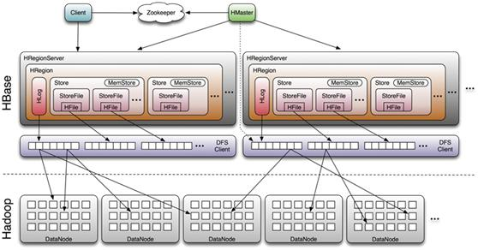
分布式存储简介-HBase架构
BigTable/Hbase架构
Page <number>

Slide 12
分布式存储简介-性能预估
性能估算(Back of the Envelope)
Numbers Everyone Should Know （From Google Jeff Dean）
L1 cache reference 0.5 ns
Branch mispredict 5 ns
L2 cache reference 7 ns
Mutex lock/unlock 100 ns
Main memory reference 100 ns
Compress 1K bytes with Zippy 10,000 ns
Send 2K bytes over 1 Gbps network 20,000 ns =0.02ms
Read 1 MB sequentially from memory 250,000 ns =0.25ms
Round trip within same datacenter 500,000 ns =0.5ms
Disk seek 10,000,000 ns =10ms
Read 1 MB sequentially from network 10,000,000 ns =10ms
Read 1 MB sequentially from disk 30,000,000 ns =30ms
Send packet CA->Netherlands->CA 150,000,000 ns =150ms
Page <number>

Slide 13
分布式系统主要问题
  元数据管理
  可用性保证
  可靠性保证
  故障恢复
  分层模式
  负载均衡
  一致性问题
Page <number>

Slide 14
主要问题探讨-元数据管理
单一元数据管理服务器 GFS/HDFS
  单点失效、性能瓶颈、内存瓶颈
主+备
  部分解决单点失效、优化了性能瓶颈、内存瓶颈依然存在
HDFS2.0 b-tree静态拆分
  实现简单、仍过渡依赖于静态拆分本身
Ceph b-tree动态拆分
  实现复杂度高
哈希/一致性哈希
  按照哈希值来分配存储节点
数据库
Page <number>

Slide 15
主要问题探讨-可用性保证
CAP之一、对分布式系统非常重要
足够高的性能
什么情况下不能服务
故障的容忍程度和恢复速度
  允许部分失败情况下成功返回、NWR原则。Dynamo、Cassandra
  失败后重新选择目标继续成功完成。HDFS、GFS
  失败后需要等待故障恢复。Hbase
Page <number>
Notes:
A 的典型系统：bookkeeper，quorum journal manager, Dynamo。
这种处理方案对于高可写性的系统很重要，比如journal，Dynamo是用在用户添加购物车时的，也要求尽量不失败。在这种方案下，一次写直接发送到N台目标机器，其中只需要W台返回成功信息，即认为成功，不仅能够保证高可用，还能保证低延时。因为即使部分目标机器延时较大，也不影响整体延时。
这里涉及到NWR原则，如果一共写到N台机器中，只需要写成功W台就认为成功，读的时候需要从R台中读取最新的数据，要保证强一致性，需要N<W+R，要保证高可写，需要N>W，要保证高可读，需要R尽量小，也就是=1。系统设计可以根据需求来选择方案。
B 的典型系统：BladeStore，HDFS。同时向三个目标写入数据，失败任意一个，这次写都会失败，但是客户端有机制重新向NameNode申请新的目标，然后重新尝试写。这样虽然会有一定的延时，但是通常能够成功完成写入，也是目前比较常见的方式。
C 的典型系统:BladeCube，这种方式一般不会用在分布式文件系统中，但是在Cube和HBase这种系统中，这是一种相对折中的设计方案，避免了太复杂的错误处理。因为如果承载对应Region的机器挂了，必须要等相应的Region重新在某一台机器上线之后，才能够继续写入和读出数据，而这个错误恢复时间通常在秒级到分钟级之间。相比于前两种，可用性要低一个档次。但是HBase的火爆也说明，某些时候这种取舍是值得的。据说新的BigTable设计中， 做了表级的副本，也就有了在这方面改进的可能性。

Slide 16
主要问题探讨-可靠性保证
数据安全
  不丢数据
复制
  实现简单、读负载均衡、性能好
  纠删码
    Reed-Solomon
    冗余度小
    恢复带宽大、无法提供读的负载均衡、退化读性能不如复制方式
Page <number>

Slide 17
主要问题探讨-故障恢复
程序bug:服务挂掉
网络:闪断、无法连通
机器:死机、宕机、重启
磁盘:坏道、永久损坏
手动恢复(系统设计应不允许任何核心模块等待手动恢复)
本机自动恢复
迁移恢复
热备恢复
Page <number>

Slide 18
主要问题探讨-分层模式 VS 一站式解决
分层 VS 一站式
Hbase典型的分层实现
Facebook针对分层模式的分析
  简单易实现、利用其它系统优势、系统稳定。
  性能问题：无法定制需求、无法在网络带宽、IO上进行定制优化
  穿透性优化：耦合与性能的权衡。
Page <number>

Slide 19
主要问题探讨-负载均衡
读写负载均衡
磁盘使用率
扩容之后对负载均衡的影响
数据迁移 VS 负载均衡
Page <number>

Slide 20
主要问题探讨-一致性问题
强弱一致性、最终一致性、NWR
Zookeeper、Paxos、2PC
事务、日志、回滚
Page <number>
Notes:
实现比较好的一致性的方式，通常是通过两段式提交，三段式提交，Paxos算法等。
对于很多系统，已经发生的修改回滚是非常困难的。比如：
Cube和HBase，回滚比较困难，Append型的系统。
文件系统的元数据管理，回滚比较困难，比如删除等操作。
文件的追加写，回滚较容易，只需要将文件长度信息回滚即可。
对于回滚困难的系统，在进行分布式的协调时，通常是先对操作达成共识，并写入各自的日志，该步骤成功之后，再各自对真正的数据结构进行修改。写入日志成功之后发生的失败，在恢复的时候都会恢复出来，并且保持一致。

Slide 21
分布式小文件系统实践
  传统方案面临哪些问题
  小文件特点及面临问题
  解决思想及系统架构
  具体实现及系统表现
Page <number>

Slide 22
分布式小文件系统实践
哪些问题？
传统存储方案面临问题(磁盘Raid5)
  目录方案、数据与Apache位于同一机器
  应对海量数据
  访问速度
  运维难度
  数据安全性
  可扩展性
Page <number>

Slide 23
分布式小文件系统实践
问题在哪？
元数据浪费
  创建/访问/修改时间、权限、owner信息。元数据占百余个字节。(Ext3 inode 256字节)，对互联网应用来说、这些信息无用。
  Why访问速度慢
    文件系统访问流程（3次磁盘IO甚至更多）
      目录寻址(多级目录可能带来多次磁盘IO)
      找到文件inode
      从磁盘读文件
    海量小文件带来元数据膨胀
      文件系统缓存失效、每次访问带来多次磁盘IO
Page <number>

Slide 24
分布式小文件系统实践
小文件面临的挑战
  海量数据：每天产生数十、数百TB数据
  元数据管理
  低延时
  随机访问
Page <number>

Slide 25
分布式小文件系统实践
分布式存储方案
解决方案
  Facebook：Haystack：Facebook’s photo storage
  Taobao TFS
核心思想
  合并存储(低延时、随机访问)：扁平化存储、多次磁盘IO->1次磁盘IO
  对象存储(元数据问题): 元数据信息自蕴含、降低中心节点压力
  写入模型:顺序追加
  充分利用磁盘并发、摒弃Raid
  系统目标
    海量小文件
    随机访问、低延时
    长尾访问 (分层、热点访问由CDN)
Page <number>

Slide 26
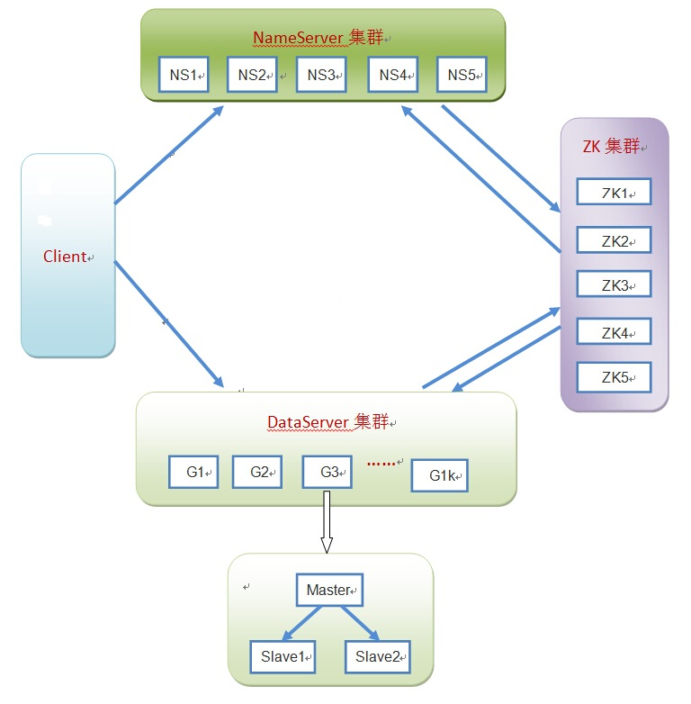
分布式小文件系统实践
系统架构
Zookeeper
  配置信息、分组信息
  一致性协调
  M/S选举
NameServer
  名字空间
  元数据信息
DataServer
  存储节点
  读写服务
Client
  缓存元数据信息
  读写负载均衡
Page <number>

Slide 27
分布式小文件系统实践
基本术语
Block
  一个数据块、100GB(可配置)
  blockid从1递增、全局唯一、通过zk控制
  磁盘上存储为block_1.dat + block_1.idx + block_1.del
Group
  一个分组、由分布在三台不同机器上3个DataService组成
  一个Group内分Master和Slave、由ZK控制选举和切换
  filename
    该文件系统自定义的文件名、实际上是一个对象名、蕴含元数据信息
    uint64、高32位blockid、低32位在这个blockid里面的fileid(序列号)
Page <number>

Slide 28
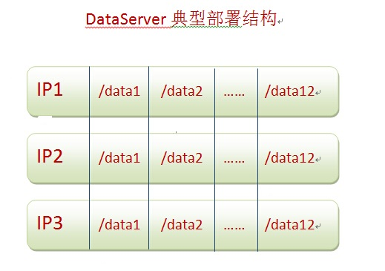
分布式小文件系统实践
存储节点的部署
1块盘上部署1个DataService
每块盘大小 2T/3T/8T
每块盘数据文件容纳Block数十个
索引全部加载到内存
对称、每次上线3X台、12 Group
Page <number>

Slide 29
分布式小文件系统实践
内存索引结构
索引结构
struct RecordIdx {
char flag;
uint32_t size:24;
uint32_t offset;
} RecordIdx;
8字节
200W文件(平均大小50k) * 8字节 = 16MB
2T/3T/8T 数十个Block 放内存没有任何问题
12块盘、乘以12、1台机器内存没有任何问题
索引数据结构
非常典型的slot+offset二维数组形式
slot = （fileid – 1）/ 10W （可配置、每个slot长度为10W）
offset =（fileid – 1） % 10W
Page <number>

Slide 30
分布式小文件系统实践
Zookeeper做了什么？
配置信息
  部署配置信息：例如有NS集群IP信息、有哪些Group、GroupX里包括哪3个DS等等
  Block-Group对应关系
    最重要的元数据信息
    GroupX下有哪些已经写完和正在写的Block等
一致性信息
  blockid全局唯一
M/S切换
  一个Group有DS宕机、watcher通知重新选举
状态信息
  负载均衡信息通知NS
  宕机信息通知NS
Page <number>

Slide 31
分布式小文件系统实践
NameServer做了什么？
Zookeeper的一面镜子
  将Zookeeper中的关键信息数据结构化
  元数据信息服务器、整理/维护zk中的一切元数据信息
NS集群各台相互独立、完全一样、可任意扩容
  1台在线即可正常服务
  扩容非常简单、直接加1台机器即可
减轻ZK压力、不直接将ZK暴露给外部
  Client不与zk交互、从NS获取一切元数据信息
  将NS做成元数据服务器形式、减轻了zk压力、这不是zk的长处。
工作流程
  NS启动、根据zk配置信息、第一次拉取当前系统所有关键信息。
  整理这些信息为缓存在本地维护的数据结构、设置watcher、监控这些元数据在zk上后续的变化(包括负载均衡也是在这做的)。
  建立server、处理来自Client请求。读写锁来维护客户端和watcher对本地元数据的数据结构的访问。
Page <number>

Slide 32
分布式小文件系统实践
Client如何工作？
对外透明、极简接口
  使用者只需知道NS集群的ips: client = new client(ns_ips）
  使用只有3个接口:
  long write(byte[] data)
  byte[] read(filename)
  boolean delete(filename)
  内部实现
    元数据缓存在Client端内存、非常小、最多只有几MB
    3种信息：block信息、group信息、groupStatus信息。对应定义了3个Version：blockVersion、groupVersion、groupStatusVersion。
    Client初始化时、第一次去NS拉取所有信息，后台线程定时(5s/10s) checkVersion、哪个version变化了、就去拉取哪个信息的变化。
    读/写/删操作有一个DesignEngine、根据元数据决定来将请求发送到哪。
    读写锁来维护后台线程和用户线程对元数据信息的访问和修改。
Page <number>

Slide 33
分布式小文件系统实践
DataServer如何工作？
写
  写请求发给master、master转发给2个slave
  强一致性、3个备份均在才能提供写服务
读
  多备份并发、1个备份在即可提供读服务
启动同步
  操作系统缓存
M/S切换
  宕机、程序挂掉等
负载信息和统计信息
  磁盘使用率
空间回收和Block迁移
  节省磁盘空间
  磁盘均衡->IO均衡
Page <number>

Slide 34
分布式小文件系统实践
性能分析和预估
平滑扩容、服务能力随集群规模扩大
元数据瓶颈在zk、Haystack架构保证了元数据很少很少、、、
120台存储机器、480Group、1440存储结点
  读写延时：10-30ms
  20亿+次读、60亿+次写、数百T数据
  480*3T = 1.4P(4.2P)
  已有数据(?)：1W+Block，200亿文件, 1P
Page <number>

Slide 35
挑战和收获
分布式系统的测试
  系统复杂度高
  模块之间测试、模块内部测试
  Design for fault：各种异常情况、可靠性、可用性、一致性
  测试点多、异常Case构造困难
  负载均衡 VS 数据迁移
  应用隔离
  跨IDC、跨运营商网络
  存储成本
    备份个数
    复制 VS 编码
运维和监控
  几百甚至上千台集群不能简单运维、难以想象
  不能简单运维的架构设计是失败的
  检测、报警、日报机制
  自动化、减少人工干预
Page <number>

Slide 36
挑战和收获
  开发和优化
    单线程 VS 多线程
    基础网络库
      打包解包
      异步通信模型
      线程模型
    全异步操作
    优化
      内存拷贝：内存拷贝是最耗时的之一
      多线程/单线程、上下文切换、锁竞争: 线程模型
      同步/异步：服务端各模块、客户端、Block迁移
      利用多核并发、pipeline: HDFS
      均摊、批处理
      量化指标、评估不同场景下的性能瓶颈在哪
Page <number>

Slide 37
挑战和收获
  架构、一定要简单
    要么复杂到缺陷不那么明显、要么简单到看不出什么缺陷
    程序、问题的解决方案也要简单
Page <number>

Slide 38
Q&A
Thanks!

